Slide 1


Деконструкція дискурсу російської пропаганди в військовій історії Виявлення лінгвістичнх засобів фальсифікації історії Української дивізії “Галичина”
Centre for Translation Studies
School of Languages, Cultures and Societies – Faculty of Arts
Богдан Бабич
Центр перекладознавчих досліджень
b.babych@leeds.ac.uk
Міжнародний форум з кризовості комунікацій: “Контентно-потокові моделі як тактичні інструменти комунікаційно-контентної безпеки”. Військовий інститут Київського національного університету ім. Тараса Шевченка. Київ, 22-23 травня 2017 р.

Slide 2
Огляд
Богдан Бабич. Деконструкція дискурсу російської пропаганди в військовій історії:
Виявлення лінгвістичнх засобів фальсифікації історії Української дивізії “Галичина”
Лінгвістичні засоби російськії гібридної агресії в військово-історичному інформаційному просторі
Пропагандистські міфи про колишню війну як зрбоя в війні сучасній: російська фальсифікація історії дивізії Галичина
“Ваффен-СС”, “колабораціонізм”, “визволення України та Європи”
Українські дослідники в концептуальному просторі російських міфів
Протидія “побєдобєсію” в військовій історії: метод досліджень з точки зору учасників подій і системи пов’язаних історичних фактів
Дивізійники “Галичини” в Збройних силах Великобританії: внесок українських дивізійників в перемогу в холодній війні та в європейську систему безпеки

Slide 3
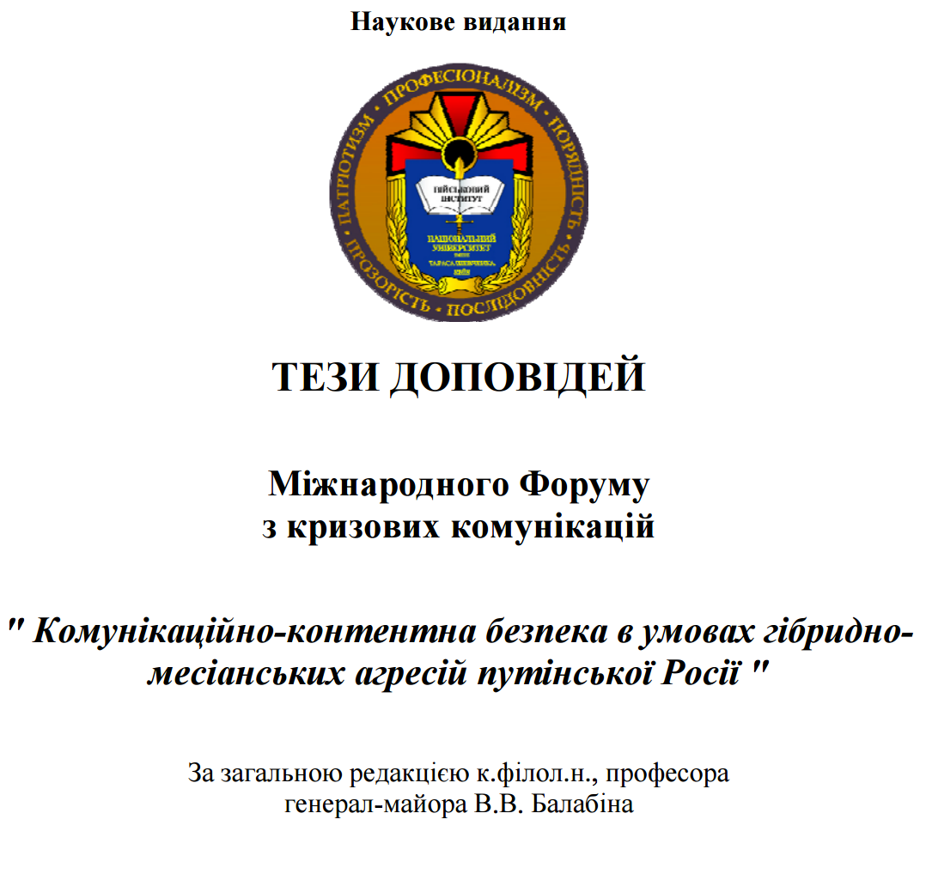
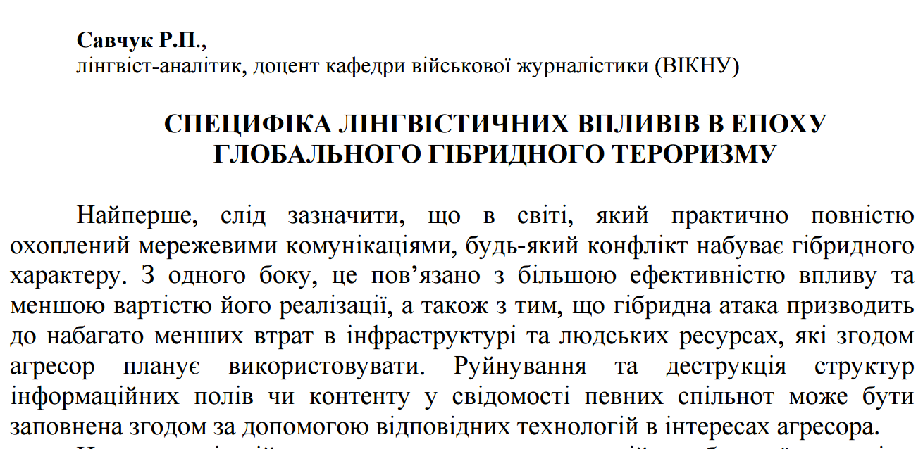
Сучасна гібридна агресія: вороже контентне поле та інформаційні атаки
Модель гібридної агресії (Савчук, 2016: 15)
Створення сприятливого для агресора контетного інформаційного поля:
В довготерміновій перспективі засобами політичного, економічного, культурного, мовного тиску
Заповнення контентом агресора (музика, історія...)
Власне інформаційні атаки на основі поля [1]:
Фейкові новини, політика пост-правди, інф. “вкиди”
Через соцмережі, проплачені ЗМІ, “корисних ідіотів”, тролів, підкуплених політиків і партії
З метою впливу на вибори, референдуми
Радикалізація та набір найманців

Slide 4
Лінгвістичні засоби російської пропаганди
Створення “альтернативного” концептуального простору (Білан, 2016: 46-47, Марченко-Бабіч, 2016: 48)
Термінологічне викривлення фактів, формування проросійської ідеологічної системи, вплив на масову свідомість
Нав’язування меседжів зарубіжним ЗМІ для зміни громадської думки: “корумпованість” (Ділай, 2016, 54-57)
Ukraine's corrupt elites make a mockery of western support (Newsweek)
Українська корумпована еліта є насмішкою над допомогою Заходу
Пресупозиція як засіб маніпулювання контентом
Частина значення речення, представлена реципієнтові як ‘відоме’
Не змінюється при запереченні, питанні, модальних предикатах (мабуть, можливо, що...), трансформації в підрядне умови (якщо...)
Насправді інформація ніде раніше не аналізується, не пов’язується з часовим чи просторовим політичним контекстом (кол. соц. країни...)

Slide 5
Лінгвістичні засоби російської пропаганди
Створення “альтернативного” концептуального простору (Білан, 2016: 46-47, Марченко-Бабіч, 2016: 48)
Термінологічне викривлення фактів, формування проросійської ідеологічної системи, вплив на масову свідомість
Нав’язування меседжів зарубіжним ЗМІ для зміни громадської думки: “корумпованість” (Ділай, 2016, 54-57)
Ukraine's corrupt elites make a mockery of western support (Newsweek)
Українська корумпована еліта є насмішкою над допомогою Заходу
Пресупозиція як засіб маніпулювання контентом
Частина значення речення, представлена реципієнтові як ‘відоме’
Не змінюється при запереченні, питанні, модальних предикатах (мабуть, можливо, що...), трансформації в підрядне умови (якщо...)
Насправді інформація ніде раніше не аналізується, не пов’язується з часовим чи просторовим політичним контекстом (кол. соц. країни...)
Notes:
Лінгвістична структурна функція словосполучень Ukraine's corrupt elites “українська корумпована еліта” та western support “допомога заходу” є тотожними, що не дозволяє реципієнтові відразу побачити різницю в їхньому неоднаковому прагматичному навантаженні та комунікативній функції.

Slide 6
Військово-історичний дискурс: протидія створенню ворожого контентно-інформаційного поля ([1])
Військово-історичний дискурс: російське “побєдобєсіє” як актуалізація ностальгії за радянською ідентичністю
Міфи про війну колишню стали зброєю у війні сучасній (радіо Свобода)
https://www.facebook.com/RadioSvoboda.Org/videos/10154793600251843/ Концептуально-лінгвістичні: “Священна війна”, “велика перемога”
Привласненя та ре-інтерпретація художнього доробку: радянські пісні, кінофільми, символіка
Радянсько-російські військово-історичні міфи: спотворення і вибіркова деконтекстуалізація фактів, месіанська патетика
Протидія в українському мистецькому просторі: переробка “песен великой победы”
Орест Лютий, Мірко Сабліч, Вадим Дубовський, “Зроблено в Україні”...
Необхідність протидії в просторі військової історії ...

Slide 7
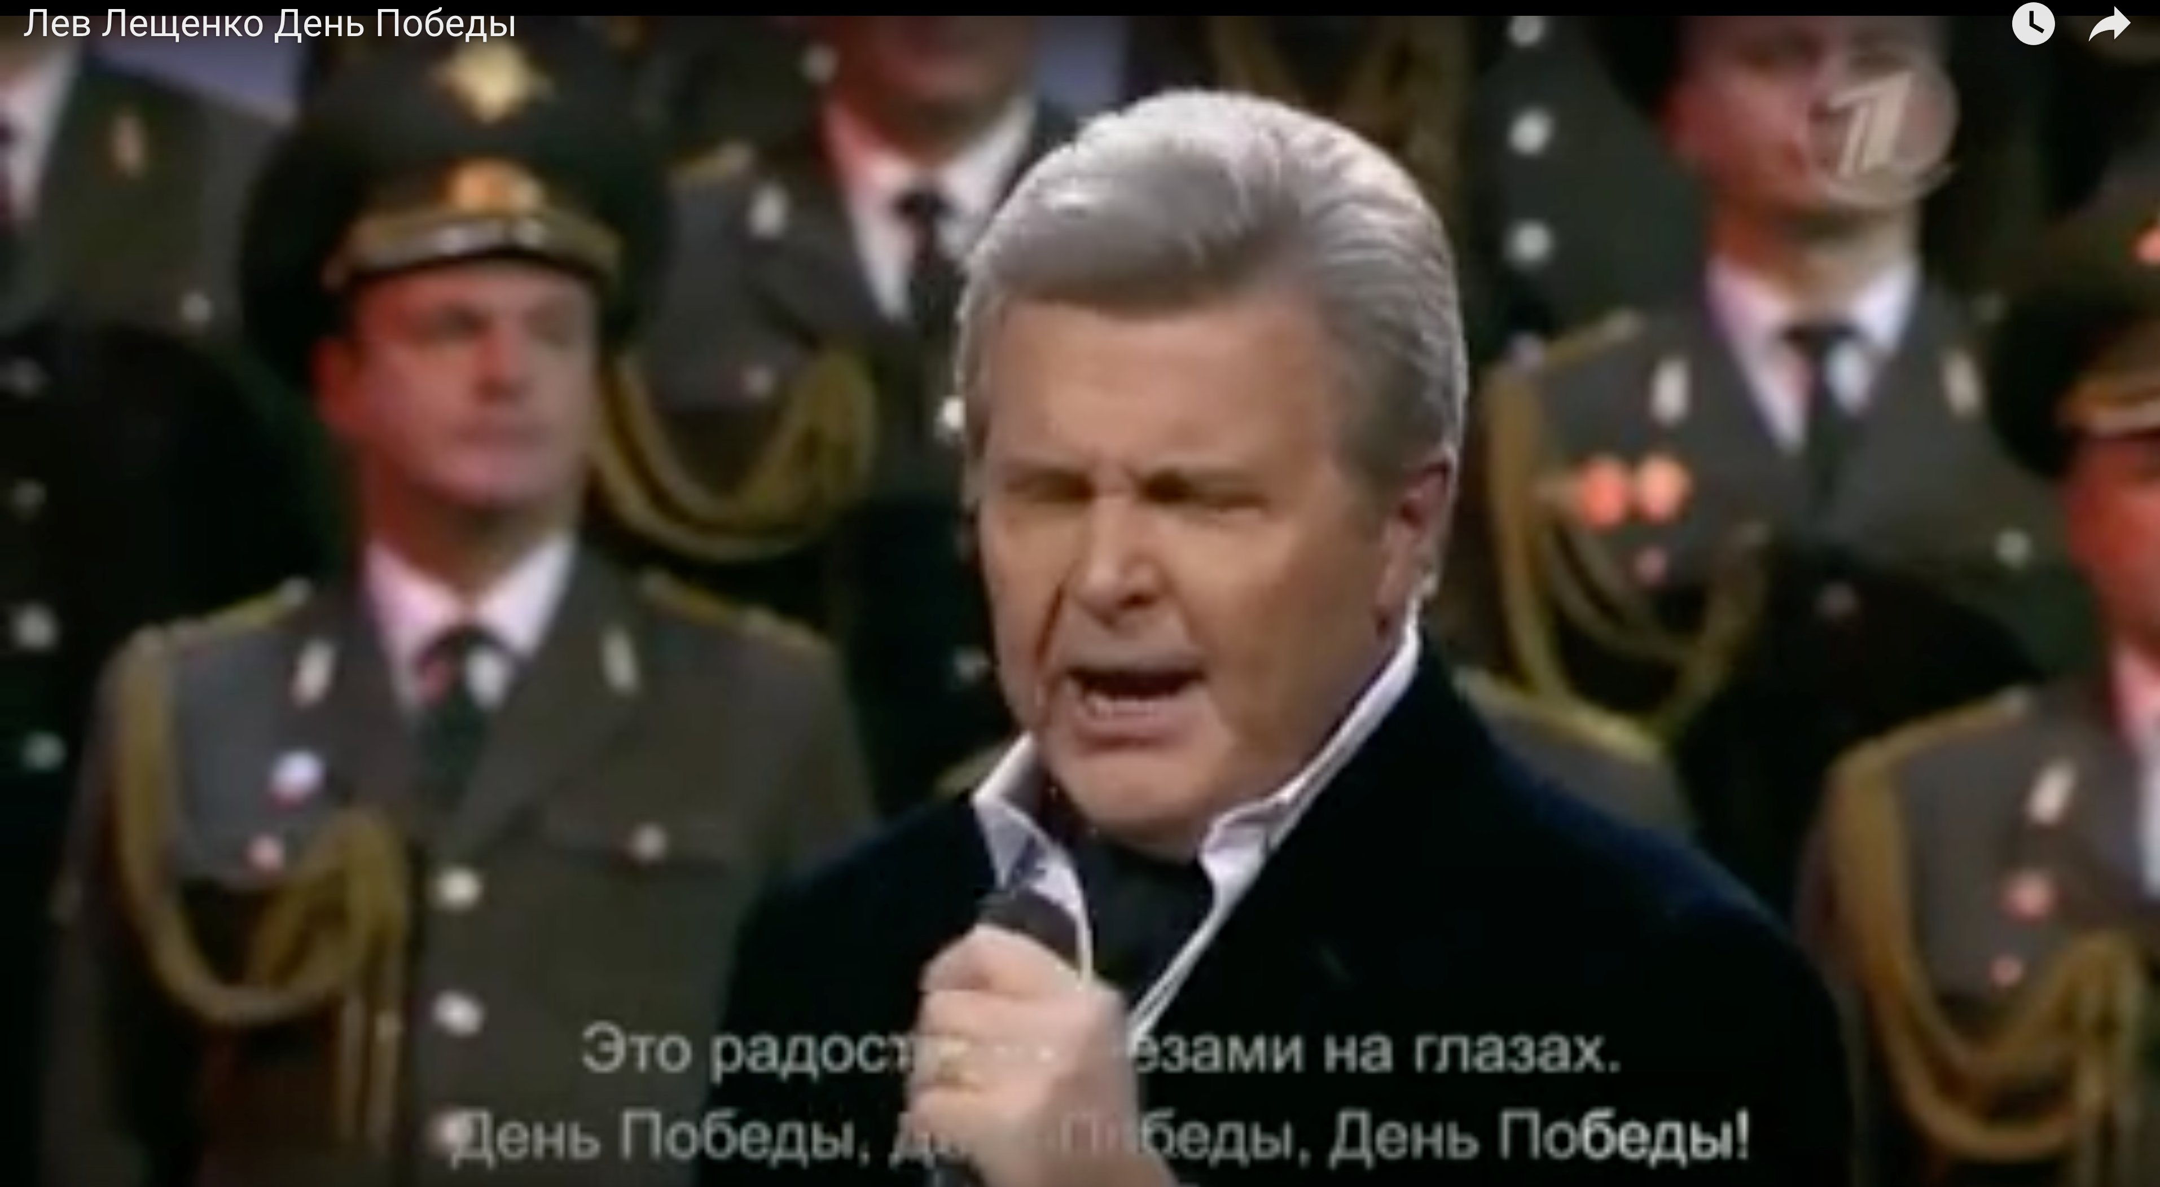
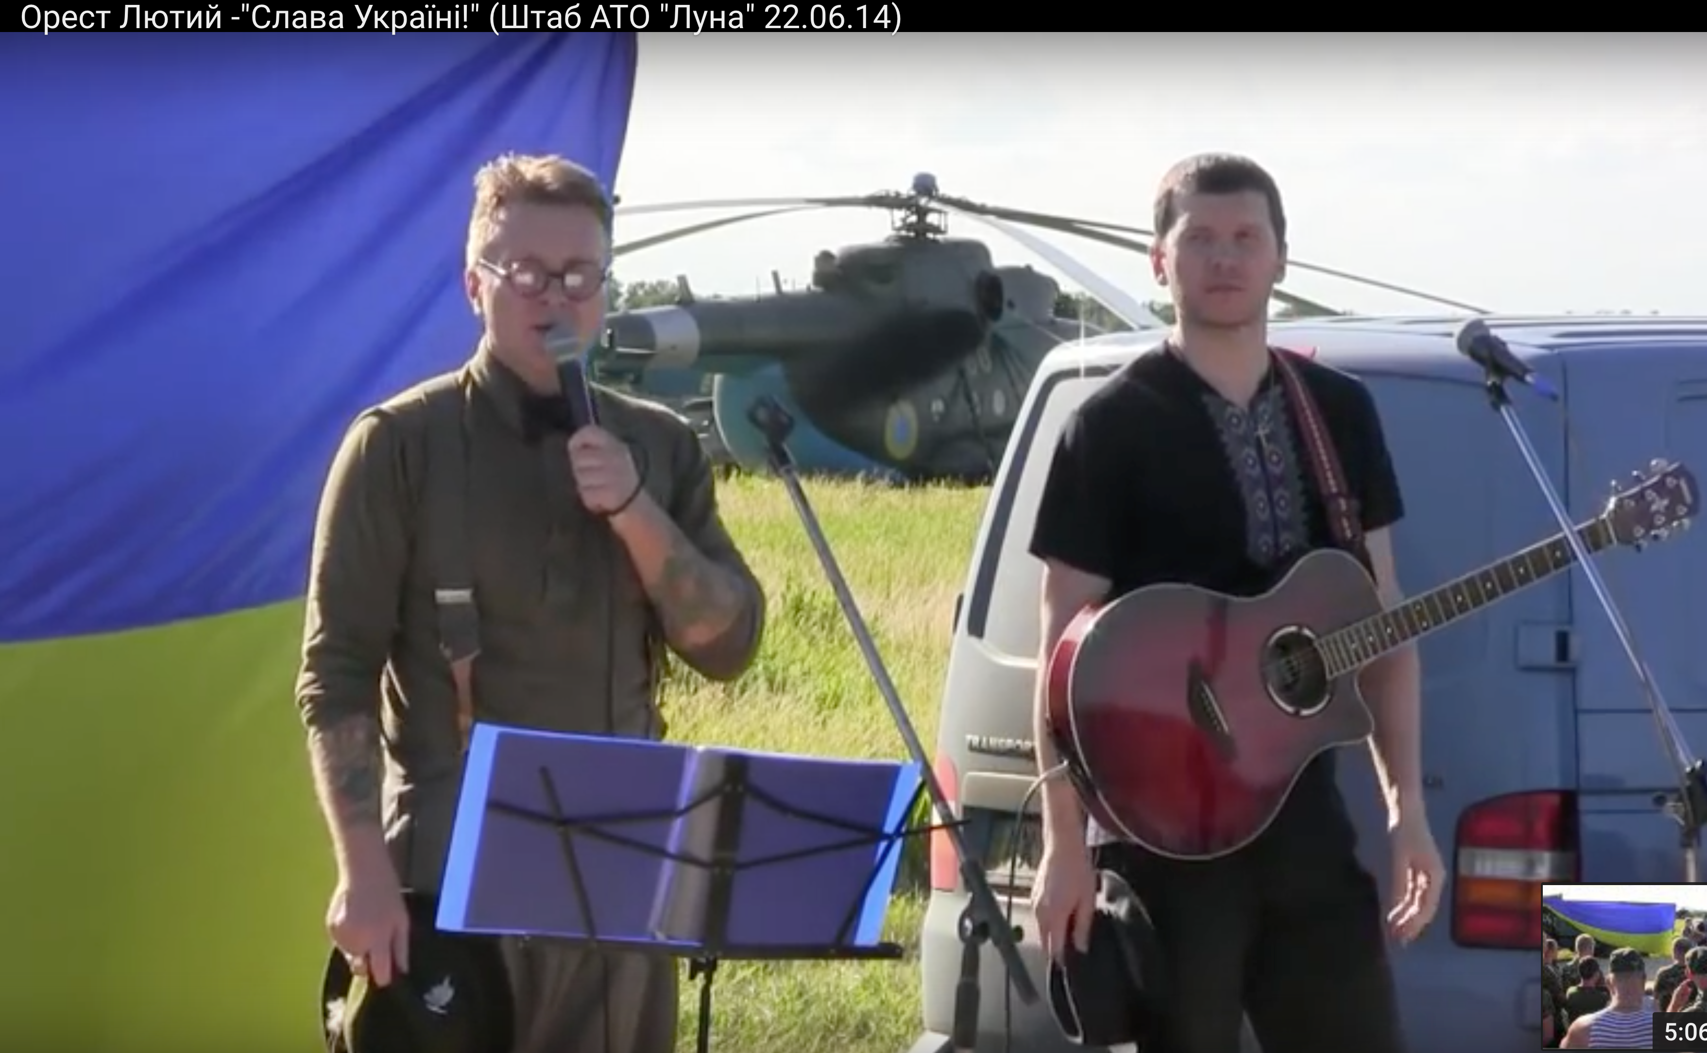
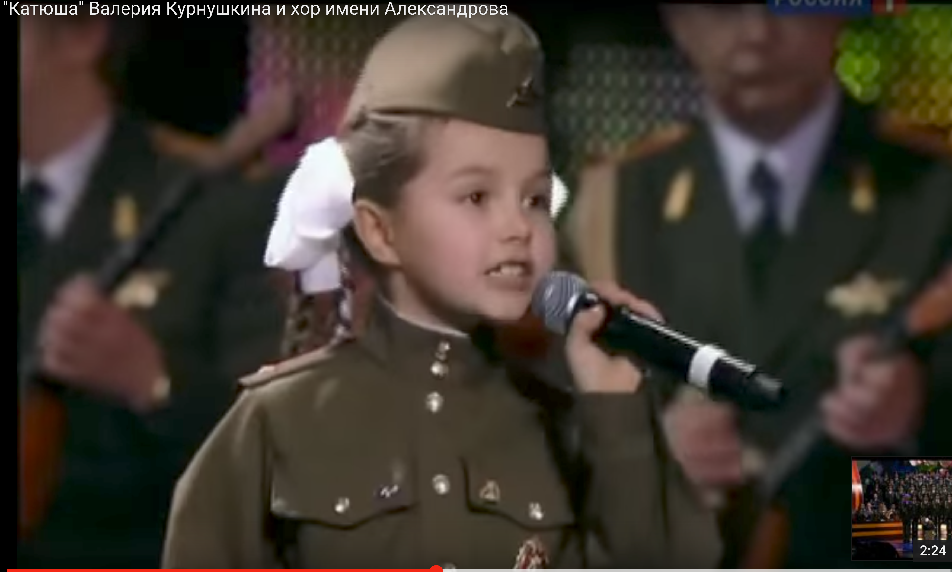
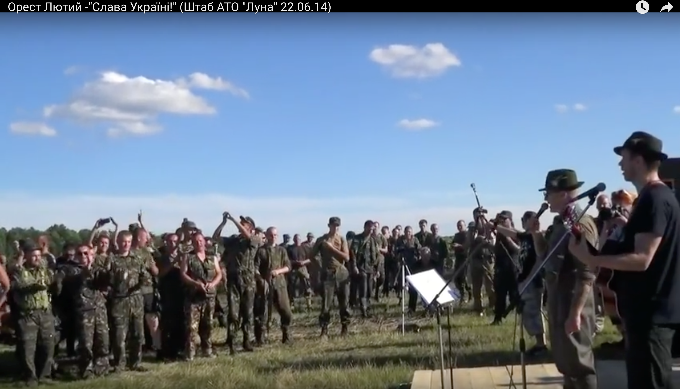
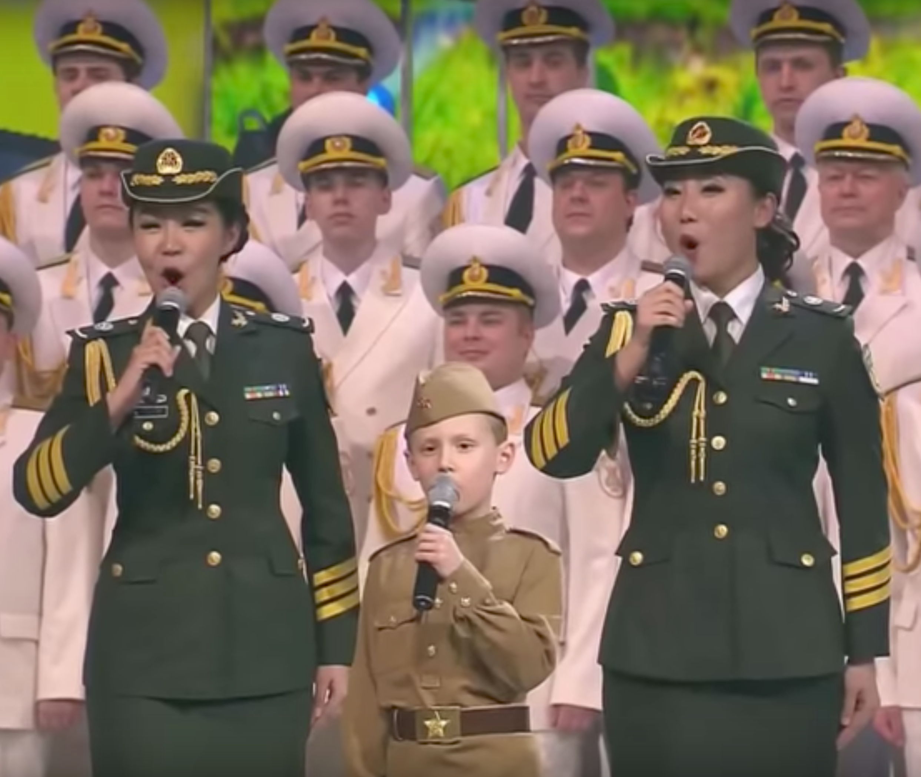

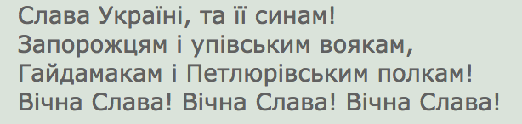
Протидія пропаганді в мистецькому поетичному просторі: поезія та філософія опору (Бабич, 2016)
Notes:
Побєдобєсні пісні покликані викликати ностальгію за “великою країною яку ми втратили”, спільним минулим. Ці пісні переспівуються з новими українськими текстами і оригінальні пісні – перестають виконувати російську пропагандистську функцію, тому що починають сприйматися менш серйозно або з іронією частиною їх цільової аудиторії. Пісня Ореста Лютого “Слава Україні” виконується на мотив “дєнь побєди” – і вибиває ґрунт з під-ніг російської пропаганди, що намагається використати цю пісню в контексті побєдобєсія – більш детально – див. у (Бабич, 2016)

Slide 8
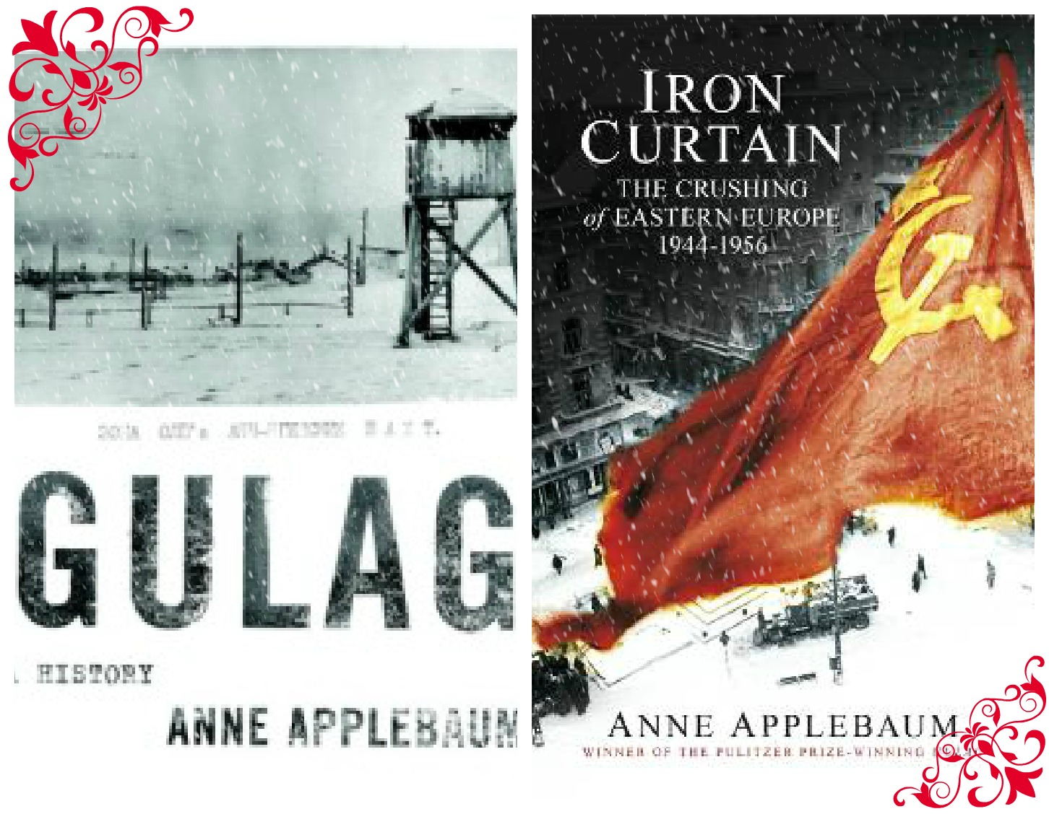
Російська військово-історична пропаганда: лінгвістичні засоби
Нав’язування міфологізованої системи концептуальних вимірів і цінностей:
У демократичних країнах повинні сприйматися позитивно, але
Суперечать системі історичних фактів чи сприйняттю подій їхніми учасниками:
“Визволення” країн Східної Європи та України від фашизму
не поєднується з масштабами репресій, військових і політичних злочинів радянської армії та адміністрації проти мирного населення
часто на порядок перевищують масштаби нацистських злочинів
Російська пропаганда визнає, але не пов’язує факти в систему
Принцип підпорядкування об’єктивної істини владі (Scruton, 2017)
Notes:
учасники історичних подій бачили “визволення” України та Європи в контексті не менш масштабних російських злочинів, що сталися або мали статися в відносно короткому проміжку історичного часу, таких як насильницька колективізація, масова депортація, розстріли та репресії проти мирного населення, голодомор та депортація кримських татар в Україні, придушення східно-берлінського, будапештського та празького повстань, протестів польських профспілок в країнах так званого соціалістичного табору, тому не могли сприймати просування радянської армії та загонів НКВД на схід у звичайній позитивній інтерпретації, пов’язаній з терміном “визволення”
маргіналізують реальні факти та проголошують принцип підпорядкування об’єктивної істини владі (Scruton, 2017) – істинним є все, що реалізує та зміцнює тоталітарну владу та поширює її міжнародний вплив. Ідентичні методи “пост-правди” зараз широко застосовуються Росією в інтерпретації сучасних подій та виправданні власних військових злочинів, таких як застосування хімічної зброї в Сирії (Wintour, 2017).

Slide 9
Лінгвістична фальсифікація історії Української дивізії “Галичина”: термін “есесівці”
Термінологічна пресупозиція назви: (Ваффен-)СС Галичина
У повсякденному вжитку поза історичним дискурсом – формується асоціація з каральними формуваннями ~ айнзацгрупи СС/СД
Лише на цій основі (!) звинувачення в колективних військових злочинах
Історики: так, це є спотворенням фактів; але: не усвідомлюють що вжиток термінів з СС формує в масовій свідомості цю хибну асоціацію
Визнані історичні факти: частини Вермахту і Ваффен-СС:
Однакова зброя, вишкіл, бойові завдання на фронті, не брали участь в каральних операціях проти мирного населення
Ваффен-СС більш дисципліновані, часто добровольчі ~ “гвардійські”
Термін з СС в Дивізії Галичина не вживали: лише “Українська дивізія”
Іноземні вояки не використовували “СС”: ін. відзнаки, Ваффен + звання
Більші підстави для назви “Гренадерська” дивізія – тільки це не відповідає завданням російської пропаганди...

Slide 10
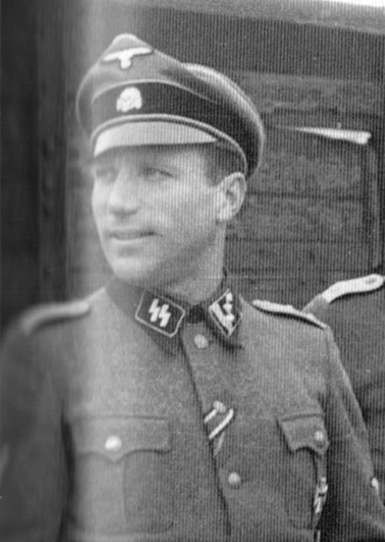
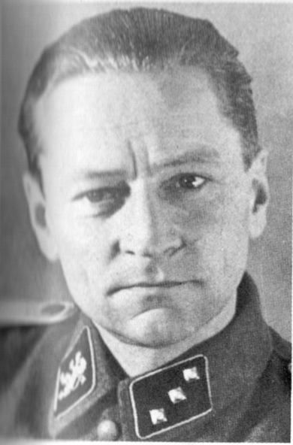
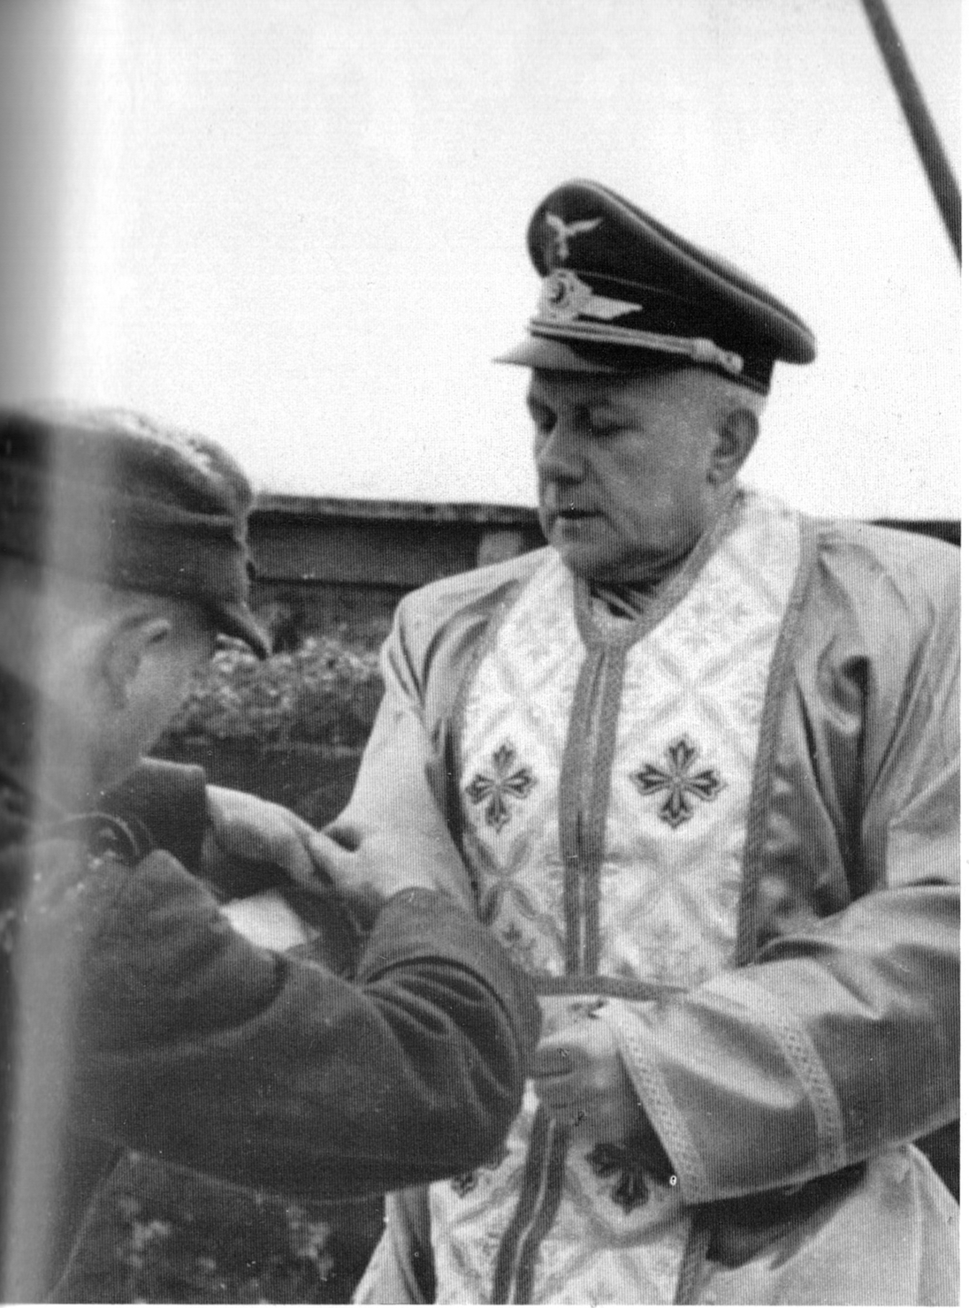
Пор.: Відзнаки німецьких та українських дивізійників (Logusz, 1997)
Чому ж українські дослідники вживають
СС у назвах (!) ?: (напр., Khromeyhuk, 2013;
Logusz, 1997).
Умова: Українські дивізійні капелани замість нацистської пропаганди
Notes:
Зверніть увагу – ліворуч – німецький офіцер дивізії, має розрізнювальні знаки SS на комірі (і кокарду з черепом). Посередині – Юрій Крохмалюк, український офіцер, замість відзнак CC – золотий левик – символ Української дивізії; праворуч – український капелан дивізії – капелани не носили кашкетів з черепом. Бачимо, що українські дивізійники відрізнялися від німецьких Ваффен-СС навіть за формою, на відміну від німців – звання не могли починатися з СС (лише з Ваффен-); Отже, асоціація з СС була лише за формальним підпорядкуванням, і не використовувалася в назвах на практиці.

Slide 11
Лінгвістична фальсифікація історії Української дивізії “Галичина”: термін “колабораціонізм”
Пресупозиція “Дивізія симпатизувала нацизму”
Ототожнює Дивізію з власне колаборантськими формуваннями: французськими, голландськими, Російською визвольною армією
Чомусь термін повторюють і українські дослідники: (Khromeychuk, 2013; Гунчак, 1993; Субтельний, 1988 & 1991)
Українські спроби “виправдання” колабораціонізму Дивізії:
“В мундирах ворога”, “безвиграшне становище”, “діяли з позицій слабшої сторони”, “суперечливе рішення британського уряду не репатріювати (! -- ББ) дивізію назад до СРСР”, “воювали по обидва боки”, “трагічна доля народу без держави”
Чи потребує Українська дивізія виправдання?
Система фактів не вкладається в нав’язані російською пропагандою концеції “українського колабораціонізму” або “нації як жертви”
// месидж “трагізму” – Субтельний, Гунчак

Slide 12
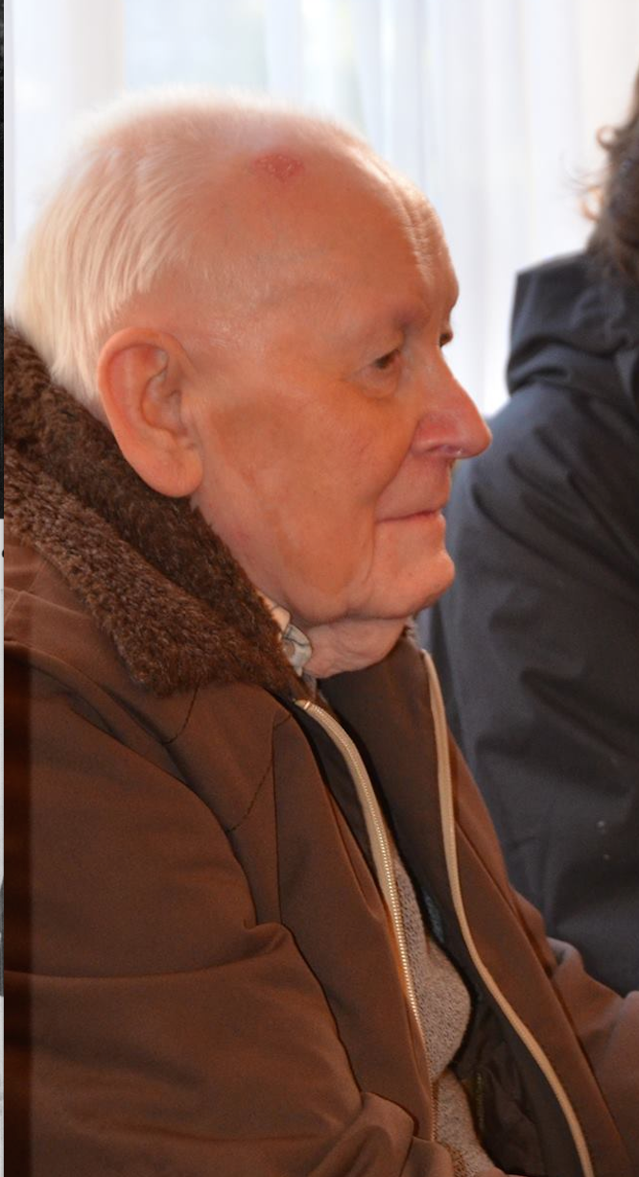
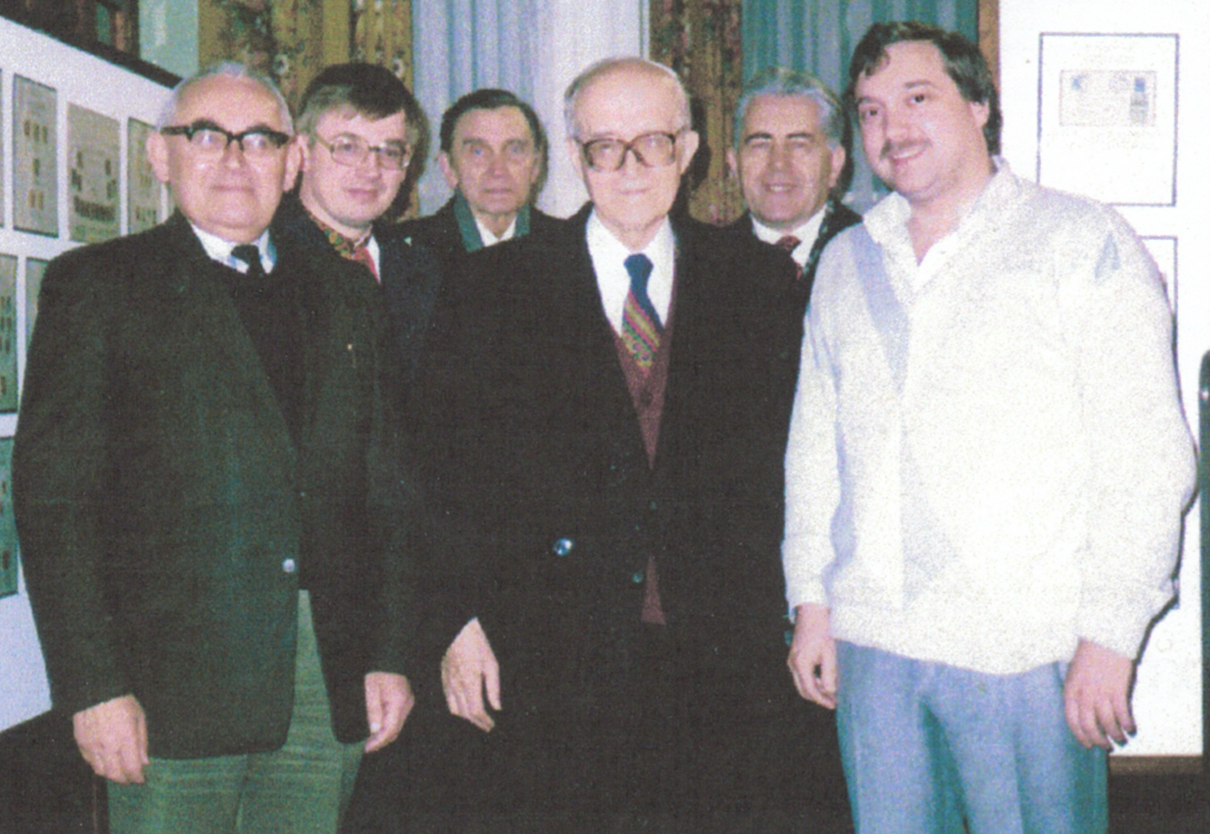
Далі частково спираємося на свідчення Романа Дубиняка, м. Лідс, Великобританія
Роман Дубиняк, 1927 р.н., воїн УПА (1943), Української Дивізії “Галичина” (1943-1945), Збройних сил Великобританії (1947-1986), дослідник, автор багатьох книг
Notes:
На фотографії праворуч, зробленій у 1986 році – Роман Дубиняк – крайній зліва, по центру – Ярослав Стецько, крайній праворуч – Петро Цибаняк.
Фото ліворуч – зроблене на початку 2017 року

Slide 13
Що не вкладається в концепт “колабораціонізм”
Дивізія формувалася навесні-влітку 1943 р.
Чітке розуміння, що Німеччина програє війну
Не чекали особистої вигоди від співпраці з окупаційною владою
(на відміну відміну від російських чи французських колаборантів)
Намір отримати зброю і пройти вишкіл для захисту України
Масове явище: 82 тисячі добровольців з 3-ох областей – практично кожен в УПА або в Дивізії (прийнято 17 тис.)
Велика ціна за те що під час Української революції 1918-1922 рр більшість “відсиджувалися на печі”.: бачили прямий зв’язок:
Депортації, розстріли, голод 1932-1933, масові репресії “визволителів” – не хотіли повторити помилки

Slide 14
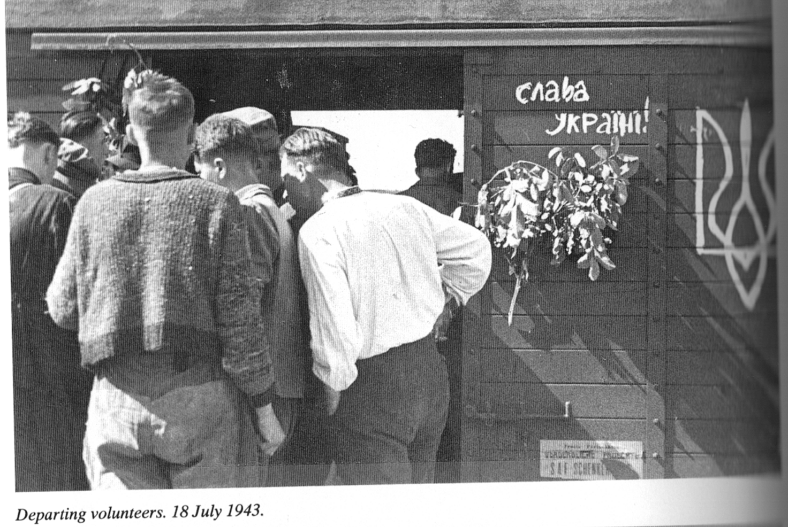
Що не вкладається в концепт “колабораціонізм”
Українське суспільство не було частиною “нової історичної спільності – радянського народу”
Концепт ретроспективно накинутий російською пропагандою
Не чекали “визволення” радянською армією; мали намір захистити свої родини, майбутнє своїх дітей – йшли добровольцями в тодішнє “АТО”
Тому якщо дивізійники – колаборанти, є ті ж самі підстави назвати колаборантами і українських солдатів в складі радянської армії
одна різниця: дивізія йшла в бій “За Україну”, а не “За Родіну, за Сталіна”
Notes:
Фото нагадує картини сьогоднішнього дня – від’їзд солдатів в АТО – є прямі паралелі тих часів з нашим часом.

Slide 15
Українська дивізія і УПА: когнітивний дисонанс у російської пропаганди
УПА до 1944 рр діє проти німецької окупації, зазнає репресій, політичне керівництво в концтаборах
Командувач УПА ген. Шухевич підтримує створення Дивізії
Домовленість між Юрієм Крохмалюком та Романом Шухевичем
Регулярна передача зброї, боєприпасів з дивізії до УПА, готовність дивізії виконувати накази командирів УПА, приєднання ~5000 дивізійників до УПА після битви під Бродами
Дивізія як українське високопрофесійне з’єднання
з досвідом бойових дій у складі регулярної армії
в разі потреби мала приєднатися до боротьби за незалежість України
аналогія з 1-ою світовою війною (українські війська в союзі з Німеччиною, Польшею, Англією в боротьбі за незалежність)
Роман Дубиняк: у дивізії був кращий вишкіл, запілля, артилерія...

Slide 16
Останній міф: “дивізійників не видали до СРСР, бо ті були добрі католики, за яких попросив Папа”
Яке відношення мав Папа до англо-американських військ (не-католиків)?
Дивна “здача” Української дивізії в британський полон:
Солдатам залишили стрілецьку зброю (!), надали транспорт з Австрії до Італії (незважаючи на нестачу бензину)
Офіцери ж мали особисту зброю і в таборі в Ріміні
Організація навчання: українська мова, грецька, латина...
Особистий візит командувача союзницьких військ в Італії фельдмаршала Гарольда Александра в Ріміні до українського командування табору
Результат: заборона радянським агітаторам приходити в табір
Переїзд 8500 дивізійників до Великобританії
Великобританія трактувала Українську дивізію як союзників (!) а не полонених – чому(?)

Slide 17
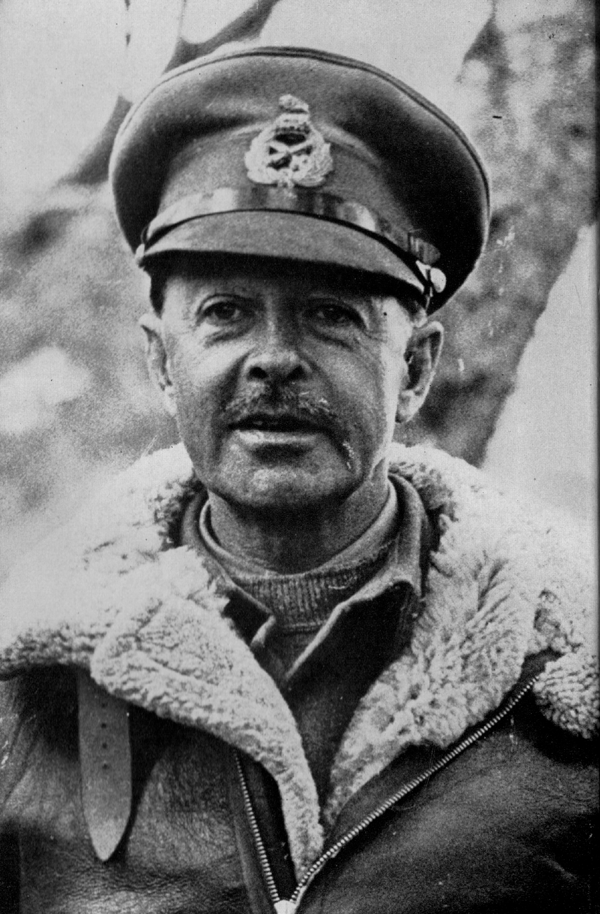
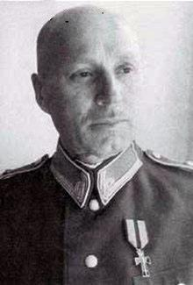
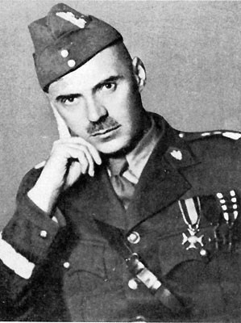
Командувач Дивізії генерал Шандрук – з 1939 командувач у Польській армії, союзник Великобританії у 2-ій світовій
Павло Шандрук, Владислав Андерс, Гарольд Александер
Notes:
Ген. Павло Шандрук в 1939 р. очолював бригаду в польському війську, воював під командуванням генерала Адерса проти об’єднаної німецько-радянської агресії. Відзначився вмілим керуванням віськами, врятував від розгрому бригаду, за що згодом був нагороджений Андерсом вищим орденом Польщі – Virtuti Militari. Англія вступила в 2-гу світову війну на боці Польщі. В той час в складі польської армії кожен 10-ий воїн був українцем – українці і їхній генерал були союзниками, а СРСР – поплічником агресора. Великобританія, на відміну від СРСР, не забуває своїх союзників, і справжню суть комуністичного режиму, що в 1939 р об’єднався і активно співробітничав з нацизмом – і відмовивля від цієї співпраці лише через прямий напад свого колишнього побратима по агресії. Після капітуляції польської армії – Шандрук потрапив до німецькогго полону і був ув’язнений, Андерс – до російських таборів, випущений лише в 1941 р, для створення польського війська в складі радянської армії. Через погане озброєння і ставлення просив можливості перейти зі своїми солдатами до англійців. Врешті Сталін погодився, польских солдатів з Андерсом направили через Іран до Африки – згодом вони взяли участь в наступі в Італії під командуванням Головнокомандувача Союзних Військ в Італії фельдмаршала лорда Гарольда Александера, відзначившись у боях.
В 1945 році Шандрук підкорядкував собі дивізію Галичина – як Першу Українську дивізію Української Національної Армії (УНА), і прийняв присягу в дивізійників на вірність Україні
Гарольд Александер та Владислав Андерс продовжували бути союзниками з Павлом Шандруком та його армією – так само, як і в 1939 р. За свідченням Романа Дубиняка є також інший можливий зв’язок між Шандруком та Александером – , в 1-у світову війну Александер брав участь у британській місії в Польші і воював на боці анти-більшовистських російських військ (денікінців), і був взятий в полон комуністами. Шандрук з армією УНР проводив в той час рейд тилами червоної армії і визволив Александера з полону, врятувавши йому життя. Александер був дуже вдячний, і в кінці війни, коли Шандрук попросив його допомогти Дивізії – відразу погодився, сказавши привести Дивізію в розташування 9-ої армії в Австрії. Українцям залишили зброю, і ставилися до них весь час як до союзників, а не як до полонених ворогів. Чому? Відповідь – тому що вони насправді і були союзникамі, так їх розглядав Британський уряд і перед, і під час, і після війни – також допомагаючи післявоєнній боротьбі УПА силами секретних спецслужб, таких як MI6
-- але це має бути темою окремого дослідження.

Slide 18
Українська дивізія “Галичина” як союзник Великобританії
При формуванні виставлено і дотримано умову – не брати участь в бойових діях проти англо-американських союзників
Українське командування дивізії (а також командування УПА, провід ОУН) підтримувало зв’язок з британською розвідкою (Dorril, 2000)
Особисті зв’язки командувача Української Національної Армії (куди ввійшла дивізія) генерала Павла Шандрука з генералом Владиславом Андерсом та маршалом Гарольдом Александром
З 1918 року – спільна боротьба проти більшовиків
У 1939 році – спільна боротьба проти Німецько-радянської окупації Польщі, Шандрук нагороджений Virtuti Militari за врятування 19-ої бригади
Великобританія не прийняла міф про “Велику вітчизняну війну”, і не страждала на “амнезію” щодо союзницьких зобов’язань.
Вступ у 2-гу світову через спільний німецько-російський напад на Польщу
Генерал Шандрук та його частини тоді і тепер сприймалися як союзники

Slide 19
Внесок дивізійників у формування професійної армії Великобританії
Участь дивізійників у Збройних силах Великобританії – досі не висвітлена
950 дивізійників (тобто кожен десятий (!)) перейшли в британську армію: Bomb disposal Unit, Royal Engineers
Розмінування боєприпасів, підготовка особового складу
Високий професіоналізм: в українському ескадроні не було жодного нещасного випадку
Підготовка сил спеціальних операцій для Фолклендської війни
Зв’язки з українськими школами і громадою, культурне життя
Розуміння Міністерством урядом Великобританії принципової різниці між європейськими колаборантами та Українською дивізією “Галичина” як союзника Великобританії
Висока оцінка військового професіоналізму дивізійників
Висновок: дивізія не була “трагічною сторінкою” в українській історії – зробила посильний внесок у перемогу в холодній війні, підвищенні європейської безпеки

Slide 20
Роман Дубиняк
Роман Дубиняк
Демобілізувався з Британської армії у 1986-у році у званні старшого воррент-офіцера
Перебуваючи на службі готувався до того, що можливо братиме участь у військовому конфлікті з Росією або долучиться до збройної боротьби за незалежність України
Досі не прийняв Британське громадянство, вважає що спершу має отримати український паспорт
Дослідник української філателії, нумізматики та філокартії, автор (з Петром Цибаняком) серії книг “Поштова історія України”, книги “Грошова система України за княжих часів” (Дубиняк, Цибаняк, 1987, 1992)
Notes:
Роман Дубиняк як справжній патріот і справжній солдат... Хоче далі служити Україні.

Slide 21
Використана література
Applebaum, Anne. (2004). Gulag : a history of the Soviet camps. London : Penguin, 2004.
Applebaum, Anne. (2012). Iron curtain: the crushing of Eastern Europe 1944-56. Penguin UK.
Dorril, Stephen. (2000). MI6: Fifty years of special operations. Fourth Estate.
Khromeychuk, Olesya. (2013) 'Undetermined' Ukrainians: Post-War Narratives of the Waffen SS 'Galicia' Division. Oxford, Peter Lang, xix + 197 pp.
Logusz, Michael O. (1997). Galicia Division: the Waffen-SS 14th Grenadier Division 1943-1945. Atglen, PA : Schiffer Military History, 558 pp.
Scruton, R. (2017). The Russian way of lying. A philosophical perspective on post-Soviet propaganda. The Spectator. 23 March 2017. URL: https://life.spectator.co.uk/2017/03/russian-way-lying/
Бабич Богдан., Деконструкція тоталітарного дискурсу як фактор інформаційної безпеки: Українська література періоду революції гідності та АТО як протидія російській гібридній експансії в культурно-інформаційному просторі // // Тези доповідей Міжнародного форуму з кризових комунікацій "Комунікаційно-контентна безпека в умовах гібридно-месіанських агресій путінської Росії" / за заг. редакцією В.В. Балабіна. – К. : ВІКНУ. – с. 153-157.
Білан, Максим.Б., (2016). Інтерпретативні позиції перекладача як фактор спотворення смислу повідомлення // Тези доповідей Міжнародного форуму з кризових комунікацій "Комунікаційно-контентна безпека в умовах гібридно-месіанських агресій путінської Росії" / за заг. редакцією В.В. Балабіна. – К. : ВІКНУ. – с. 44-47.
Гунчак, Тарас. У мундирах ворога – К.: Час України, 1993. – 208 с.
Ділай, Ангеліка.Ю. (2016). Комунікаційно-контентна боротьба Кремля за свідомість пересічних громадян західних країн // Тези доповідей Міжнародного форуму з кризових комунікацій "Комунікаційно-контентна безпека в умовах гібридно-месіанських агресій путінської Росії" / за заг. редакцією В.В. Балабіна. – К. : ВІКНУ. – с. 54-57.
Дубиняк, Роман., Цибаняк Петро. (1987). Грошова система в Україні за княжих часів = Coins of Ukraine 988-1054 / - West Yorkshire : [б. в.], 1987. - 87 с. - (The Postal History of Ukraine).
Дубиняк Роман., Цибаняк Петро. Грошова система в Україні за княжих часів // Київська Старовина. – 1992. - № 4. – С. 52-56.
Марченко-Бабіч, Оксана.М., (2016). Особливості формування суспільної думки у провідних зарубіжних ЗМІ стосовно військового конфлікту на сході України // Тези доповідей Міжнародного форуму з кризових комунікацій "Комунікаційно-контентна безпека в умовах гібридно-месіанських агресій путінської Росії" / за заг. редакцією В.В. Балабіна. – К. : ВІКНУ. – с. 47-48.
Савчук, Роман.П. (2016). Специфіка лінгвістичних впливів в епоху глобального гібридного тероризму // Тези доповідей Міжнародного форуму з кризових комунікацій "Комунікаційно-контентна безпека в умовах гібридно-месіанських агресій путінської Росії" / за заг. редакцією В.В. Балабіна. – К. : ВІКНУ. – с. 15-19.
Субтельний, Орест. (1991). Історія України. К.: Либідь.–402с.

